Slide 1
Волшебное мгновение моего лета

Slide 2
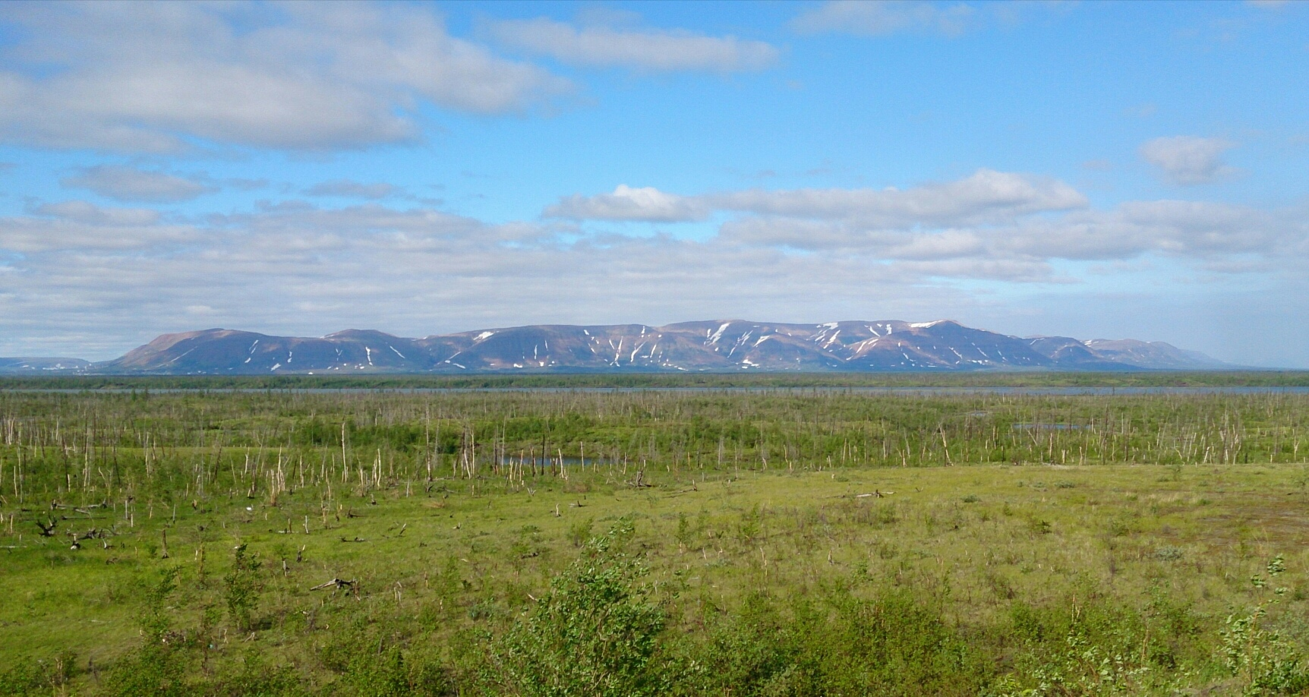
СЧАСТЬЕ – ЗНАТЬ, ЧТО ВПЕРЕДИ У МЕНЯ ЦЕЛОЕ ЛЕТО!

Slide 3
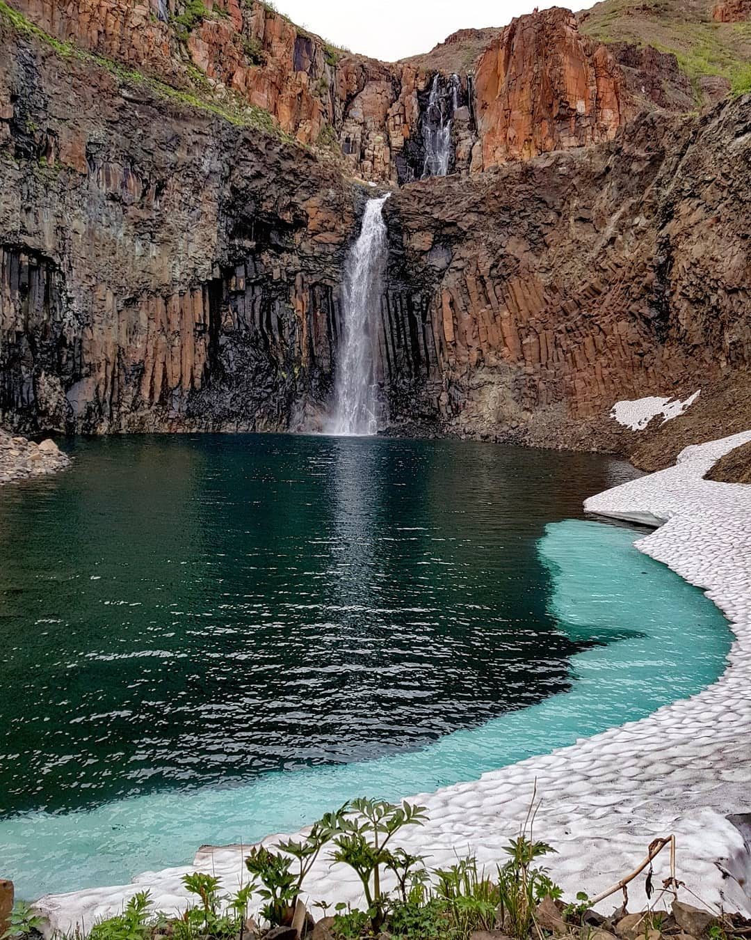
Солнце, воздух и вода!!!

Slide 4
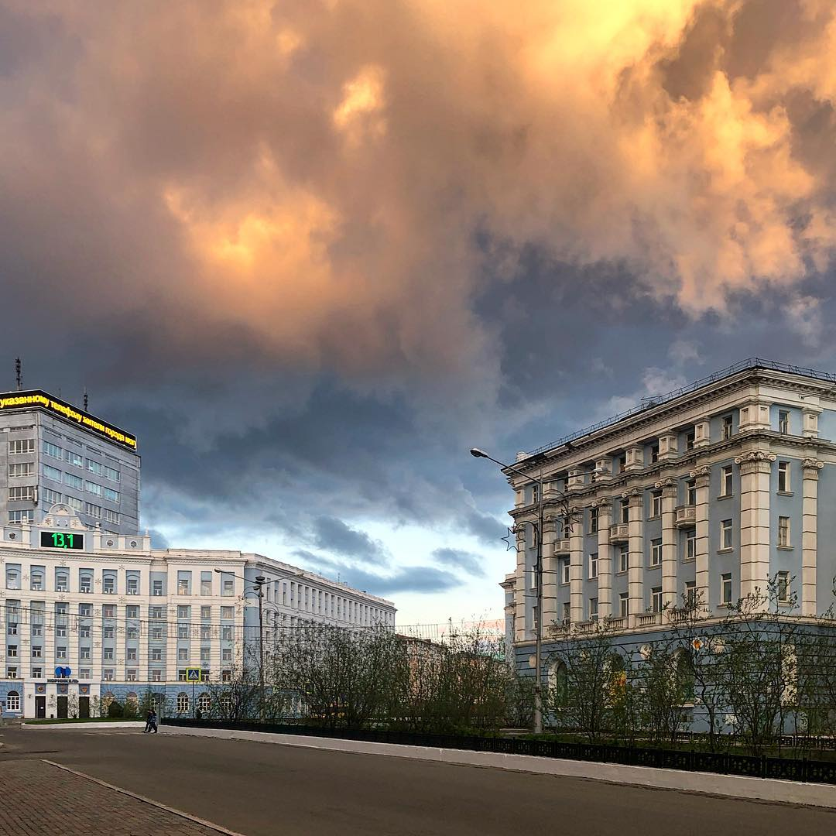
ПОЛЯРНЫЙ ДЕНЬ 2:00

Slide 5
Минутка юмора

